Slide 1
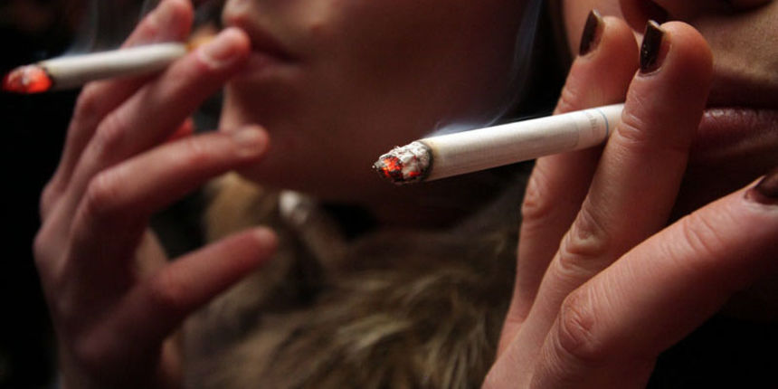
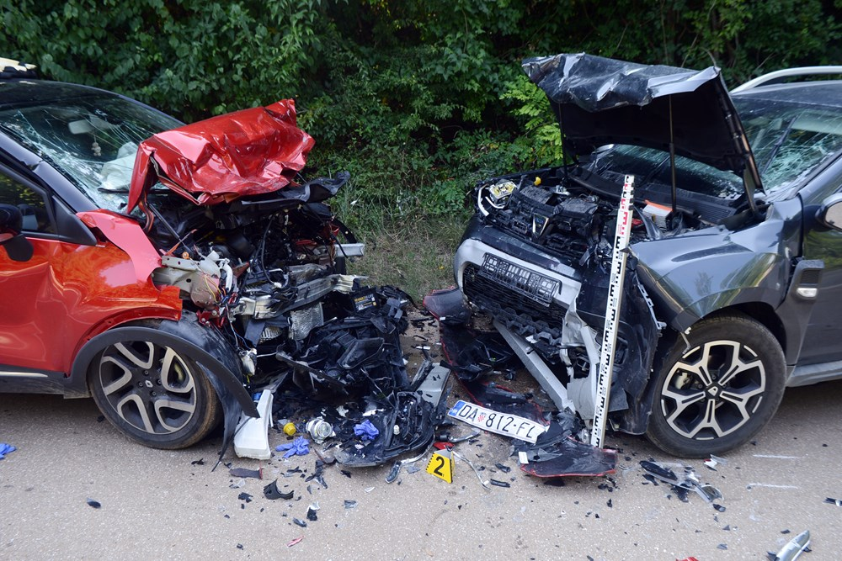
PaoloNews
https://images.app.goo.gl/3oCmkTkv5cSdESqZ7
2.3.2021.
Učenici osnovne škole puše u školskom WC-u
Zašto prestati pušiti?
Intervju željan pažnje
Maloljetni se vozač sudario u drugi auto
https://images.app.goo.gl/DsjTGSWdrkAu8hcE8
https://images.app.goo.gl/NdPCJszQyuT19UQR6

Slide 2
Zašto prestati pušiti?
PaoloNews
Znanstvenici definiraju pušača kao osobu koja puši barem jednu cigaretu tjedno. Većina pušača počinje pušiti u adolescenciji ili ranoj odrasloj dobi. Opće je poznato koliko je pušenje štetno za zdravlje čovijeka, osobito za dišni i krvožilni sustav. To bi trebao biti glavni razlog za prestanak pušenja. Medjutim, donijeti odluku o prestanku pušenja i provesti ga u djelo nije jednostavno. Pušenje je više od fizičke ovisnosti o nikotinu, to je i psihološka ovisnost. Bez obzira na količinu popušenih cigareta i dužinu pušenja, uvijek se mogu dogoditi pozitivne promjene nakon prestanka pušenja. Nikada nije kasno prestati pušiti!
https://images.app.goo.gl/XHqUKCJsDS47VFPd7

Slide 3
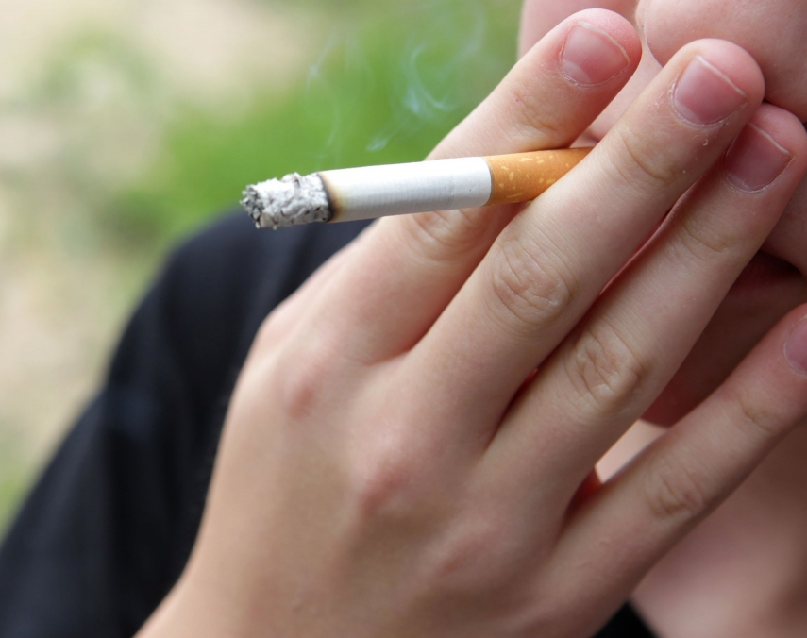
Učenici osnovne škole puše u školskom WC-u
PaoloNews
Za vrijeme trajanja školskog odmora u WC-u su se skupljali učenici te su potajno pušili cigarete. Za ovaj slučaj je znala većina učenika no nitko nije ništa poduzeo sve dok se jednom nije pojavio ravnatelj na vratima. Svih je pozvao u ured te su sutradan morali doći s roditeljima. Ravnatelj škole strogo je zabranio pušenje u WC-u.
https://images.app.goo.gl/NASXBxXUBPRefSjs6

Slide 4
Intervju s Ivom (Dorinom prijateljicom)
PaoloNews
Kako si se osjećala kada se Dora prestala družiti s tobom?
U početku mi je bilo vrlo neobično, čak sam se i malo ljutila, no kada sam vidjela u kakvo je društvo upala samo sam joj htjela pomoći.
Koliko se dugo poznajete?
Znamo se od malena i odavno smo u jako dobrim odnosima. Ne mogu zamisliti svoj život bez Dore.
Jeste li se ikada prije svađali ili prestali družiti?
Znali smo se ponekad malo posvađati, no nikada takve svađe nisu dugo potrajale.

Slide 5
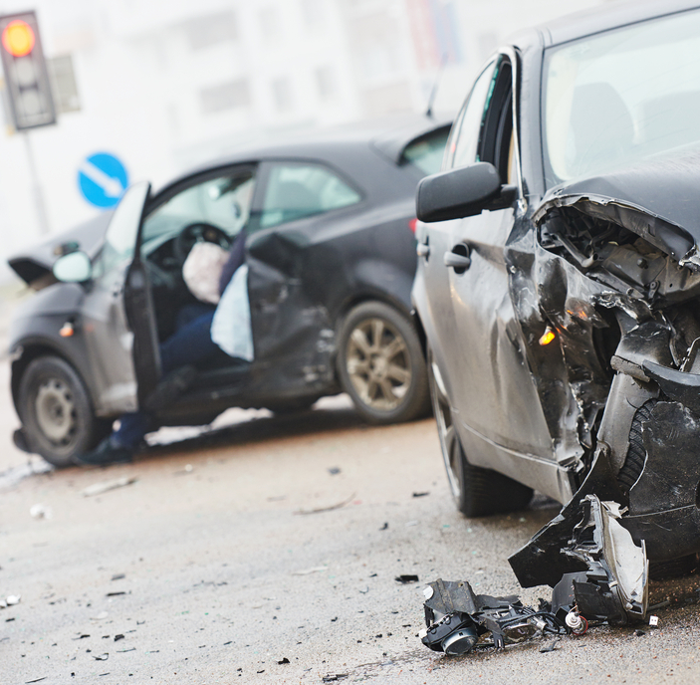
Maloljetnik pod utjecajem alkohola za volanom
PaoloNews
Vraćajući se iz diska pod utjecajem alkohola, maloljetnici (17 i 14) su automobilom nekoliko puta brzo prošli kroz crveno, penjali se na nogostupe što je rezultiralo snažnim udarcem u parkirani automobil. Na sreću nitko nije ozljeđen, a maloljetnik je nastavio voziti kao da se ništa nije dogodilo.
https://images.app.goo.gl/fNVXVPX5GShdTLZq7

Slide 6
Dnevni horoskop
PaoloNews
Ovan ♈: Moguć iznenadni izazov na poslu. Čuvajte se stresa.
Bik ♉: Loša komunikacija može negativno utjecati na vaš ljubavni život.
Blizanci ♊: Osjećati ćete se poletno što će biti vidljivo i na poslu i u privatnom životu.
Rak ♋: Preburno reagiranje na stvari koje se događaju oko vas može vas dovesti do nepotrebnih sukoba.
Lav ♌: Pripazite na zdravlje. Više se odmarajte i zdravo se hranite.
Djevica ♍: Uspjeh na poslu. Pripazite se ljubomore.
Vaga ♎: Novo poznanstvo moglo bi utjecati na vašu vezu. Više spavajte.
Škorpion: Naći ćete riješenje za problem koji vas dugo muči.
Strijelac ♐: Planirate duže putovanje koje će vam promijeniti život.
Jarac ♑: Nastojte misliti više na sebe. Posvetite se onome što volite raditi.
Vodenjak: Puno truda i energije uložiti ćete na posao zbog čega će se vaš partner osjećati zapostavljeno.
Riba: Zdravstveno stanje vam se popravlja pa ćete imati više energije za svakodnevne izazove.

